Slide 1

A C A T T G C G A A G C T C C
T G T G T A G A G G A A C A T
C C C G G A T G C C G T A T T
G A A A T T A A T A G C G G C
G G C C G G C G T A T T C G A
C A G C A G C A G G T A T A C
A A C T T T C C G A A T G C G
A C A T T G C G A A G C T C C
T G T G T A G A G G A A C A T
C C C G G A T G C C G T A T T
G A A A T T A A T A G C G G C
G G C C G G C G T A T T C G A
C A G C A G C A G G T A T A C
A A C T T T C C G A A T G C G
A C A T T G C G A A G C T C C
T G T G T A G A G G A A C A T
C C C G G A T G C C G T A T T
G A A A T T A A T A G C G G C
G G C C G G C G T A T T C G A
C A G C A G C A G G T A T A C
A A C T T T C C G A A T G C G
A C A T T G C G A A G C T C C
T G T G T A G A G G A A C A T
C C C G G A T G C C G T A T T
G A A A T T A A T A G C G G C
G G C C G G C G T A T T C G A
C A G C A G C A G G T A T A C
A A C T T T C C G A A T G C G
FACULTAD DE MEDICINA
DOCTORADO: PSIQUIATRÍA Y PSICOLOGÍA MÉDICA
TESIS DOCTORAL
SECUENCIACIÓN DE EXOMA COMPLETO EN TRASTORNO BIPOLAR AUTOSÓMICO DOMINANTE: AFECTACIÓN DEL GEN PERIOD3-RITMO CIRCADIANO
Isabel Gobernado Ferrando
A C A T T G C G A A G C T C C
T G T G T A G A G G A A C A T
C C C G G A T G C C G T A T T
G A A A T T A A T A G C G G C
G G C C G G C G T A T T C G A
C A G C A G C A G G T A T A C
A A C T T T C C G A A T G C G
A C A T T G C G A A G C T C C
T G T G T A G A G G A A C A T
C C C G G A T G C C G T A T T
G A A A T T A A T A G C G G C
G G C C G G C G T A T T C G A
C A G C A G C A G G T A T A C
A A C T T T C C G A A T G C G
A C A T T G C G A A G C T C C
T G T G T A G A G G A A C A T
C C C G G A T G C C G T A T T
G A A A T T A A T A G C G G C
G G C C G G C G T A T T C G A
C A G C A G C A G G T A T A C
A A C T T T C C G A A T G C G
A C A T T G C G A A G C T C C
T G T G T A G A G G A A C A T
C C C G G A T G C C G T A T T
G A A A T T A A T A G C G G C
G G C C G G C G T A T T C G A
C A G C A G C A G G T A T A C
A A C T T T C C G A A T G C G
Director: Prof. D. Adriano Jiménez Escrig
Co-director: Prof. D. Jerónimo Sáiz Ruiz
A C A T T G C G A A G C T C C A C A T T G C G A A G C T C C
A C A T T G C G A A G C T C C A C A T T G C G A A G C T C C

Slide 2

A C A T T G C G A A G C T C C
T G T G T A G A G G A A C A T
C C C G G A T G C C G T A T T
G A A A T T A A T A G C G G C
G G C C G G C G T A T T C G A
C A G C A G C A G G T A T A C
A A C T T T C C G A A T G C G
A C A T T G C G A A G C T C C
T G T G T A G A G G A A C A T
C C C G G A T G C C G T A T T
G A A A T T A A T A G C G G C
G G C C G G C G T A T T C G A
C A G C A G C A G G T A T A C
A A C T T T C C G A A T G C G
Justificación e hipótesis
A C A T T G C G A A G C T C C
T G T G T A G A G G A A C A T
C C C G G A T G C C G T A T T
G A A A T T A A T A G C G G C
G G C C G G C G T A T T C G A
C A G C A G C A G G T A T A C
A A C T T T C C G A A T G C G
A C A T T G C G A A G C T C C
T G T G T A G A G G A A C A T
C C C G G A T G C C G T A T T
G A A A T T A A T A G C G G C
G G C C G G C G T A T T C G A
C A G C A G C A G G T A T A C
A A C T T T C C G A A T G C G
    Justificación
    Hipótesis
    Objetivo
    Limitaciones
A C A T T G C G A A G C T C C
T G T G T A G A G G A A C A T
C C C G G A T G C C G T A T T
G A A A T T A A T A G C G G C
G G C C G G C G T A T T C G A
C A G C A G C A G G T A T A C
A A C T T T C C G A A T G C G
A C A T T G C G A A G C T C C
T G T G T A G A G G A A C A T
C C C G G A T G C C G T A T T
G A A A T T A A T A G C G G C
G G C C G G C G T A T T C G A
C A G C A G C A G G T A T A C
A A C T T T C C G A A T G C G
A C A T T G C G A A G C T C C
T G T G T A G A G G A A C A T
C C C G G A T G C C G T A T T
G A A A T T A A T A G C G G C
G G C C G G C G T A T T C G A
C A G C A G C A G G T A T A C
A A C T T T C C G A A T G C G
A C A T T G C G A A G C T C C
T G T G T A G A G G A A C A T
C C C G G A T G C C G T A T T
G A A A T T A A T A G C G G C
G G C C G G C G T A T T C G A
C A G C A G C A G G T A T A C
A A C T T T C C G A A T G C G
A C A T T G C G A A G C T C C A C A T T G C G A A G C T C C
A C A T T G C G A A G C T C C A C A T T G C G A A G C T C C

Slide 3
Justificación
TBP componente genético: herencia compleja.
Hipótesis:
- Enfermedad común-variaciones comunes.
GWAS
- Enfermedad común-múltiples variantes raras.
Familias, ligamiento, secuenciación.
Shih, Belmonte, & Zandi, 2004; Hales RE, Yudofsky , & Gabbard , 2008; Bertelsen, Harvald, & Hauge, 1977; Mendlewicz & Rainer, 1977; Merikangas et al., 2002.

Slide 4
Justificación
SECUENCIACIÓN GENÓMICA:
Ventajas:
-Identifica todas las variantes individuos.
-Muestras pequeñas.
-No hipótesis previas.
Inconvenientes:
-Cara y lenta.
Plataformas de secuenciación de nueva generación (1)
Secuenciación de exoma completo (1% genoma) (2)
(1) Metzker, 2010; (2) Ng et al., 2009.

Slide 5
Hipótesis
Basándonos en la teoría “enfermedad común-variantes raras” se pretende demostrar la utilidad de la secuenciación de exoma completo en el estudio de la genética que subyace al TBP.

Slide 6
Objetivo
Analizar 3 sujetos de una familia con TBP autosómico dominante con secuenciación de exoma completo con el objetivo de encontrar la mutación causante del trastorno.

Slide 7
Limitaciones
Asunciones iniciales:
La mutación buscada se encuentra en áreas codificantes del genoma.
Tiene alta penetrancia y es poco frecuente.
Una mutación es suficiente para causar la enfermedad.
Limitaciones técnicas.
Captura incompleta (8% de secuencias exómicas).
Problemas con algunas variaciones (1).
Errores de lectura.
Errores análisis.
(1) Singleton, 2011; Biesecker, Shianna, & Mullikin, 2011.

Slide 8

A C A T T G C G A A G C T C C
T G T G T A G A G G A A C A T
C C C G G A T G C C G T A T T
G A A A T T A A T A G C G G C
G G C C G G C G T A T T C G A
C A G C A G C A G G T A T A C
A A C T T T C C G A A T G C G
A C A T T G C G A A G C T C C
T G T G T A G A G G A A C A T
C C C G G A T G C C G T A T T
G A A A T T A A T A G C G G C
G G C C G G C G T A T T C G A
C A G C A G C A G G T A T A C
A A C T T T C C G A A T G C G
Material y métodos
A C A T T G C G A A G C T C C
T G T G T A G A G G A A C A T
C C C G G A T G C C G T A T T
G A A A T T A A T A G C G G C
G G C C G G C G T A T T C G A
C A G C A G C A G G T A T A C
A A C T T T C C G A A T G C G
A C A T T G C G A A G C T C C
T G T G T A G A G G A A C A T
C C C G G A T G C C G T A T T
G A A A T T A A T A G C G G C
G G C C G G C G T A T T C G A
C A G C A G C A G G T A T A C
A A C T T T C C G A A T G C G
    Muestra
    Secuenciación
    Análisis
A C A T T G C G A A G C T C C
T G T G T A G A G G A A C A T
C C C G G A T G C C G T A T T
G A A A T T A A T A G C G G C
G G C C G G C G T A T T C G A
C A G C A G C A G G T A T A C
A A C T T T C C G A A T G C G
A C A T T G C G A A G C T C C
T G T G T A G A G G A A C A T
C C C G G A T G C C G T A T T
G A A A T T A A T A G C G G C
G G C C G G C G T A T T C G A
C A G C A G C A G G T A T A C
A A C T T T C C G A A T G C G
A C A T T G C G A A G C T C C
T G T G T A G A G G A A C A T
C C C G G A T G C C G T A T T
G A A A T T A A T A G C G G C
G G C C G G C G T A T T C G A
C A G C A G C A G G T A T A C
A A C T T T C C G A A T G C G
A C A T T G C G A A G C T C C
T G T G T A G A G G A A C A T
C C C G G A T G C C G T A T T
G A A A T T A A T A G C G G C
G G C C G G C G T A T T C G A
C A G C A G C A G G T A T A C
A A C T T T C C G A A T G C G
A C A T T G C G A A G C T C C A C A T T G C G A A G C T C C
A C A T T G C G A A G C T C C A C A T T G C G A A G C T C C

Slide 9
Material y métodos: Muestra
?
?
?
II
I
?
III
IV
TBP tipo I con criterios DSM IV-TR
MINI INTERNATIONAL NEUROPSYCHIATRIC INTERVIEW, versión en español 5.0

Slide 10
Material y métodos: Secuenciación

Slide 11
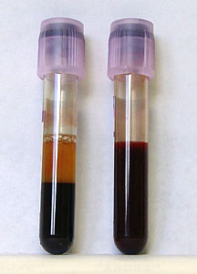

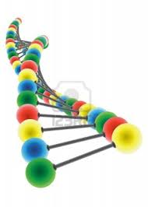
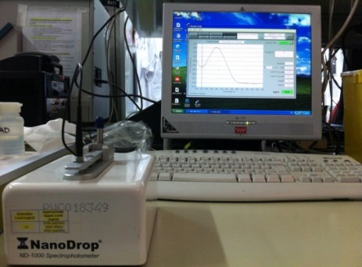
SECUENCIACIÓN EXÓMICA
(Otogenetics. Inc)
Muestra de sangre
Captura de áreas de interés
(SeqCap EZ Exome de Nimblegen V2.0)
Extracción ADN
(QIAamp DNA Blood Maxi Kit)
Control calidad

Slide 12
MICROARRAY O HIBRIDACIÓN EN FASE SÓLIDA
Fragmentación

Slide 13
SECUENCIACIÓN EXÓMICA
(Otogenetics. Inc)
Muestra de sangre
Captura de áreas de interés
(SeqCap EZ Exome de Nimblegen V2.0)
Extracción ADN
(QIAamp DNA Blood Maxi Kit)
Amplificación
Control calidad

Slide 14

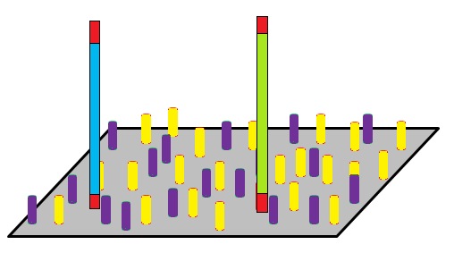
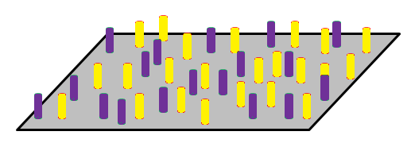
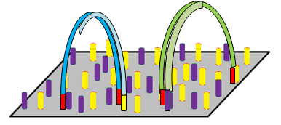
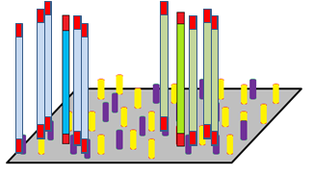
Fragmentos ADN molde
Adaptador
AMPLIFICACIÓN EN FASE SÓLIDA
Hibridación
Cebadores

Slide 15
SECUENCIACIÓN EXÓMICA
(Otogenetics. Inc)
Muestra de sangre
Captura de áreas de interés
(SeqCap EZ Exome de Nimblegen V2.0)
Extracción ADN
(QIAamp DNA Blood Maxi Kit)
Amplificación
Control calidad
Secuenciación
(plataforma HiSeq2000 de Illumina)

Slide 16
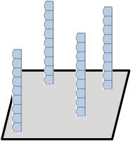
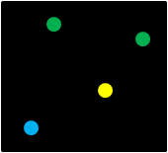
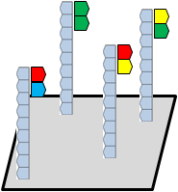
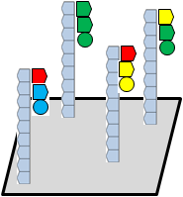
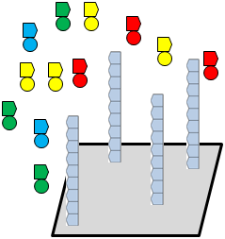
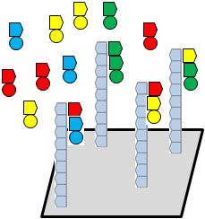
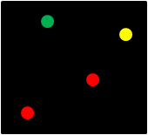
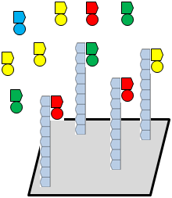
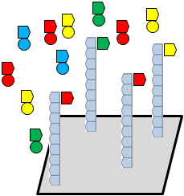
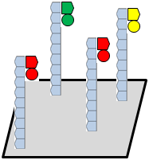
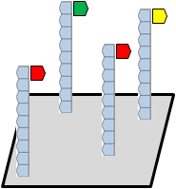
i
TERMINACIÓN REVERSIBLE CÍCLICA CON 4 COLORES

Slide 17
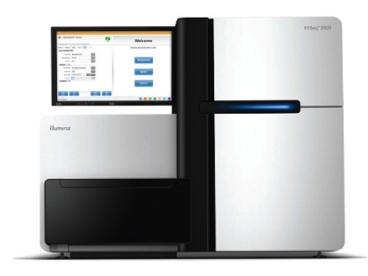
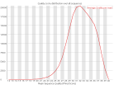
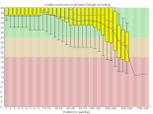


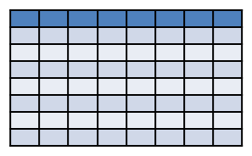
Material y métodos: Análisis
Alineación (BWA)
Secuenciación
SAM
FastQ
Transformación (Picard)
Valoración de la calidad de los datos
(FastQC)
BAM
Localización de variantes (GATK)
Calidad de las variantes
(GATK)
Filtrado
(ANNOVAR y KGGSeq)
O ___ O ____ O____ O ____ O ___ O____ O ____ O ____ O ____
O ____ O ____
O ___ O ____ O____ O ____ O ___ O____ O ____ O ____ O ____
O- ___
VCF

Slide 18
AATATGCGATGCCCGATTTACGCGTCGGGGATCAAAGACCCAATTAATATGGCGCATGACTAAACAGTAACGGTTTCAGATACATTTAGAGGACTCCTCTCCCTGC
hg19
ATATGCGATG
GCGTCGGGGATCAA
AATATGC
GATTTACGCGT
ACTCCTCTCCCTGC
GACTAAACAGTAACGGT
ATGCCCGATTTACGC
ATTAATATGGCGC
CGCATGACTAAACAG
AGAGGACTCCTCTC
GGGATCAAAGACCCA
TAGAGGACTCCTCT
AGTAACGGTTTCAG
CATTTAGAGGA
AAAGACCCAAT
ACATTTAGAGG
ATATGGCGCATGA
CGGTTTCAGATACATT
TTCAGATACATT
TCGGGGATCAAAG
GACCCAATTAAT
TAATATGGCGCATGACT
GCGATGCCCGAT
TAAACAGTAAC

Slide 19
AATATGCGATGCCCGATTTACGCGTCGGGGATCAAAGACCCAATTAATATGGCGCATGACTAAACAGTAACGGTTTCAGATACATTTAGAGGACTCCTCTCCCTGC
hg19
AATATGC
ATATGCGATG
GCGATGCCCGAT
GATTTACGCGT
GCGTCGGGGATCAA
ATGCCCGATTTACGC
AAAGACCCAAT
TCGGGGATCAAAG
ATTAATATGGCGC
GACCCAATTAAT
CGCATGACTAAACAG
GGGATCAAAGACCCA
ATATGGCGCATGA
TAATATGGCGCATGACT
GACTAAACAGTAACGGT
AGTAACGGTTTCAG
TAAACAGTAAC
TTCAGATACATT
ACATTTAGAGG
CGGTTTCAGATACATT
CATTTAGAGGA
TAGAGGACTCCTCT
AGAGGACTCCTCTC
ACTCCTCTCCCTGC

Slide 20
Material y métodos: Análisis
Alineación (BWA)
Secuenciación
SAM
FastQ
Transformación (Picard)
BAM
Localización de variantes (GATK)
Mapeo y realineamiento.
Recalibración calidad lecturas (EE por base).
Localización variantes
Calidad de las variantes
(GATK)
Filtrado
(ANNOVAR y KGGSeq)
O ___ O ____ O____ O ____ O ___ O____ O ____ O ____ O ____
O ____ O ____
O ___ O ____ O____ O ____ O ___ O____ O ____ O ____ O ____
O- ___
VCF

Slide 21
AATATGCGATGCCCGATTTACGCGTCGGGGATCAAAGACCCAATTAATATGGCGCATGACTAAACAGTAACGGTTTCAGATACATTTAGAGGACTCCTCTCCCTGC
hg19
AATTTGC
ATTTGCGATG
GCGATGCCCGAT
GATTTACGCGT
GCGTCGGGGGGGATCAA
ATGCCCGATTTACGC
AAAGACCCAAT
TCGGGGGGGATCAAAG
ATTAATATGGCGC
GACCCAATTAAT
CGCATGACTA CAG
GGGATCAAAGACCCA
ATATGGCGCATGA
TAATATGGCGCATGACT
GACTA CAGTAACGGT
AGTAACGGTTTCAG
TA CAGTAAC
TTCAGATACATT
ACATTTAGAGG
CGGTTTCAGATACATT
CATTTAGAGGA
TAGAGGACTCCTCT
AGAGGACTCCTCTC
ACTCCTCTCCCTGC

Slide 22
Material y métodos: Análisis
Alineación (BWA)
Secuenciación
SAM
FastQ
Transformación (Picard)
Etiquetas:
SnpCluster
HARD_TO_VALIDATE
LowCoverage
VeryLowQual y LowQual
StrandBias
PASS
BAM
Localización de variantes (GATK)
Calidad de las variantes
(GATK)
Filtrado
(ANNOVAR y KGGSeq)
O ___ O ____ O____ O ____ O ___ O____ O ____ O ____ O ____
O ____ O ____
O ___ O ____ O____ O ____ O ___ O____ O ____ O ____ O ____
O- ___
VCF

Slide 23
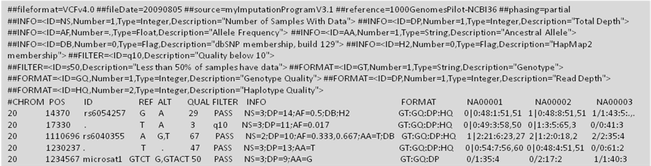
Material y métodos: Análisis

Slide 24
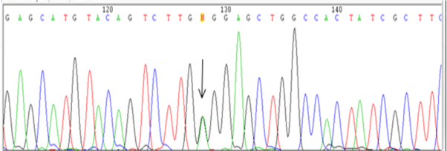
Material y métodos: Análisis
Alineación (BWA)
Secuenciación
SAM
FastQ
Transformación (Picard)
Frecuencia bases datos: <0.0005
Función: descarta sinónimas
Predicción: AVSIFT < 0.05 y PolyPhen 0.95-1
Eliminación Seg Dup y selección PASS
BAM
Comparación 3 exomas
Localización de variantes (GATK)
Confirmación
(Sanger)
Otros: heterocigosis, expresión SNC, no presente en nuestra base datos
Visualización
(IGV)
Calidad de las variantes
(GATK)
Filtrado
(ANNOVAR y KGGSeq)
O ___ O ____ O____ O ____ O ___ O____ O ____ O ____ O ____
O ____ O ____
O ___ O ____ O____ O ____ O ___ O____ O ____ O ____ O ____
O- ___
VCF

Slide 25

A C A T T G C G A A G C T C C
T G T G T A G A G G A A C A T
C C C G G A T G C C G T A T T
G A A A T T A A T A G C G G C
G G C C G G C G T A T T C G A
C A G C A G C A G G T A T A C
A A C T T T C C G A A T G C G
A C A T T G C G A A G C T C C
T G T G T A G A G G A A C A T
C C C G G A T G C C G T A T T
G A A A T T A A T A G C G G C
G G C C G G C G T A T T C G A
C A G C A G C A G G T A T A C
A A C T T T C C G A A T G C G
Resultados
A C A T T G C G A A G C T C C
T G T G T A G A G G A A C A T
C C C G G A T G C C G T A T T
G A A A T T A A T A G C G G C
G G C C G G C G T A T T C G A
C A G C A G C A G G T A T A C
A A C T T T C C G A A T G C G
A C A T T G C G A A G C T C C
T G T G T A G A G G A A C A T
C C C G G A T G C C G T A T T
G A A A T T A A T A G C G G C
G G C C G G C G T A T T C G A
C A G C A G C A G G T A T A C
A A C T T T C C G A A T G C G
    Anotación ANNOVAR
    Anotación KGGSeq
    Genes:
      PER3
      ANKRD31
      TMEM155
      USP29
A C A T T G C G A A G C T C C
T G T G T A G A G G A A C A T
C C C G G A T G C C G T A T T
G A A A T T A A T A G C G G C
G G C C G G C G T A T T C G A
C A G C A G C A G G T A T A C
A A C T T T C C G A A T G C G
A C A T T G C G A A G C T C C
T G T G T A G A G G A A C A T
C C C G G A T G C C G T A T T
G A A A T T A A T A G C G G C
G G C C G G C G T A T T C G A
C A G C A G C A G G T A T A C
A A C T T T C C G A A T G C G
A C A T T G C G A A G C T C C
T G T G T A G A G G A A C A T
C C C G G A T G C C G T A T T
G A A A T T A A T A G C G G C
G G C C G G C G T A T T C G A
C A G C A G C A G G T A T A C
A A C T T T C C G A A T G C G
A C A T T G C G A A G C T C C
T G T G T A G A G G A A C A T
C C C G G A T G C C G T A T T
G A A A T T A A T A G C G G C
G G C C G G C G T A T T C G A
C A G C A G C A G G T A T A C
A A C T T T C C G A A T G C G
A C A T T G C G A A G C T C C A C A T T G C G A A G C T C C
A C A T T G C G A A G C T C C A C A T T G C G A A G C T C C

Slide 26
Resultados: ANNOVAR
Sujeto II
Sujeto III
Sujeto IV
23843
23283
23791
Filtros calidad, función, frecuencia y predicción.
179
179
198
Mutaciones presentes en los 3 sujetos
63
Filtro manual
PER3
USP29

Slide 27
Resultados: KGGSeq
Gen | Características variante | Tipo de variante | SIFT score | Polyphen2 score
PER3 | exon3:c.A347G:p.E116G | Missense SNP | 0 | 0,99
TMEM155 | exon5:c.C100T:p.Q34* | Ganancia codón parada | 0 | NaN
ANKRD31 | exon7:c.?755del-TGA:p.N253* | Delección | 0 | 0
USP29 | exon4:c.T861del-C:p.F287 | Delección con cambio tripletes lectura | 0 | 0

Slide 28
Resultados
PER3
ANKRD31
TMEM155
USP29

Slide 29
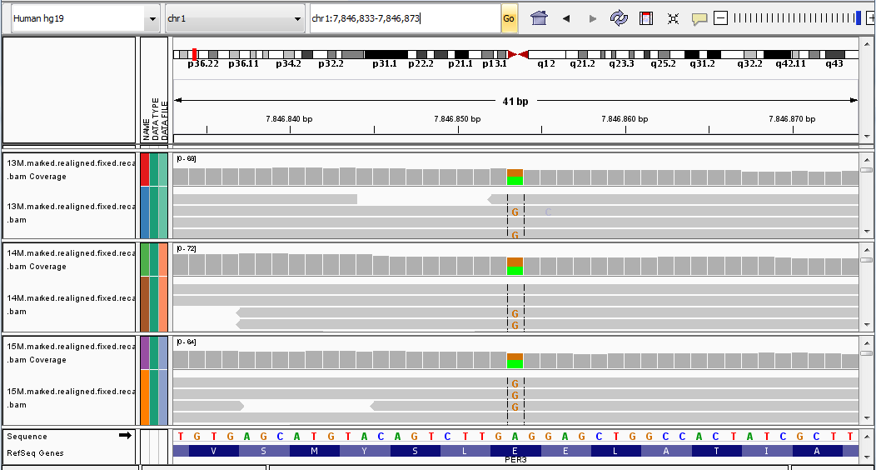
Gen PER3
Gen PERIOD3 (PER3). Chr1.
  SNP no sinónima. A por G en 7846853. Exón 3.
  Codifica proteína PER3. Reloj circadiano.

Slide 30
CRY
PER3
PER1
CRY
PER2
BMAL1
BMAL1
CLK
CLK
CRY
NPAS2
CRY
CLK
BMAL1
PER1
PER2
PER1
RORA
RORA
Rev-Erb
PER3
PER2
Rev-Erb
DEC
DEC
PER3
CCGs
kinasa
Inhibición
Activación
Procesos biológicos rítmicos
DEGRADACIÓN EN EL PROTEOSOMA

Slide 31
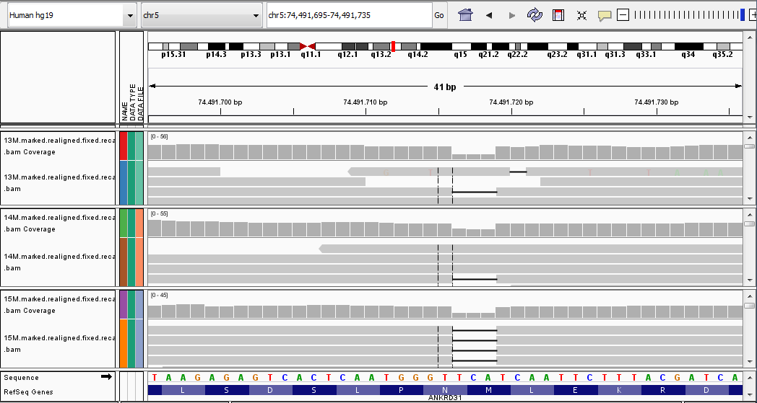
Gen ANKRD31
Gen Ankyrin repeat domain-containing protein 31 (ANKRD31). Chr5.
  Delección de 3 bases (TCA) en posición 74491715. Exón 7.
  Proteína de función desconocida.

Slide 32
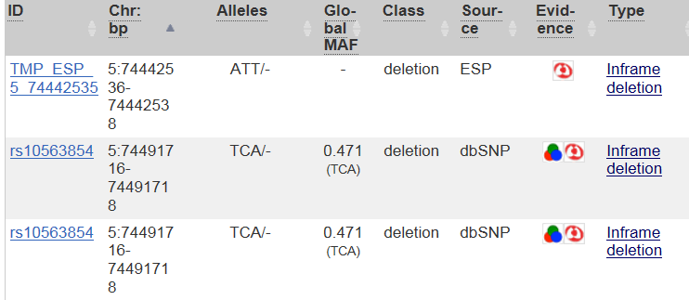
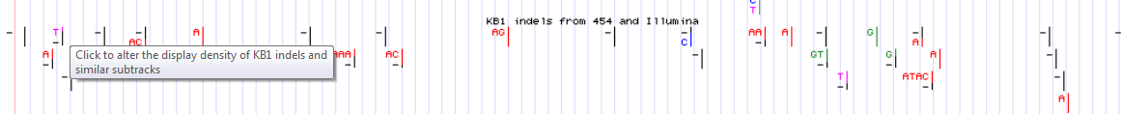
Gen ANKRD31
Gen Ankyrin repeat domain-containing protein 31 (ANKRD31). Chr5.
  Delección de 3 bases (TCA) en posición 74491715. Exón 7.
  Proteína truncada (no funcional).
Ensembl
UCSC genome browser
Ensembl

Slide 33
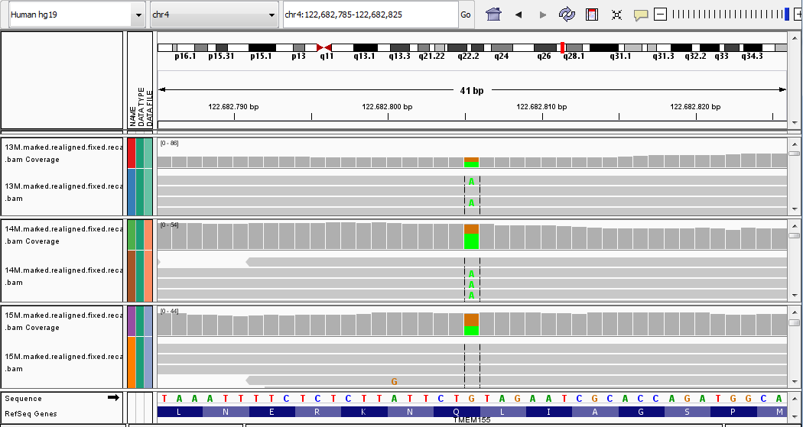
Gen TMEM155
Gen Transmembrane protein 155 (TMEM155). Chr 4.
  SNP no sinónima. A por G en 122682805. Exón 5. Codón de parada.
  Proteína de función desconocida.

Slide 34
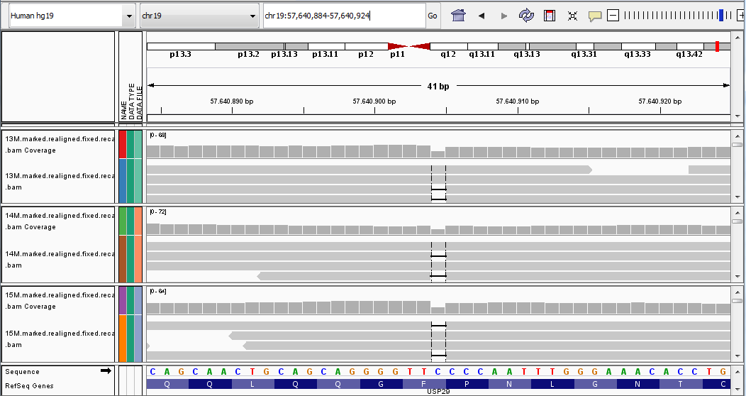
Gen USP29
Gen Ubiquitin Specific Peptidase 29 (USP29). Chr 19.
  Delección con cambio en los tripletes de lectura. Pérdida de C en la posición 57640904 . Exón 4.
  Proteína USP29. Procesos de ubiquitinización.
  Fenómeno imprinting

Slide 35
Resultados
PER3
ANKRD31
TMEM155
USP29

Slide 36
A C A T T G C G A A G C T C C
T G T G T A G A G G A A C A T
C C C G G A T G C C G T A T T
G A A A T T A A T A G C G G C
G G C C G G C G T A T T C G A
C A G C A G C A G G T A T A C
A A C T T T C C G A A T G C G
A C A T T G C G A A G C T C C
T G T G T A G A G G A A C A T
C C C G G A T G C C G T A T T
G A A A T T A A T A G C G G C
G G C C G G C G T A T T C G A
C A G C A G C A G G T A T A C
A A C T T T C C G A A T G C G
Conclusiones
A C A T T G C G A A G C T C C
T G T G T A G A G G A A C A T
C C C G G A T G C C G T A T T
G A A A T T A A T A G C G G C
G G C C G G C G T A T T C G A
C A G C A G C A G G T A T A C
A A C T T T C C G A A T G C G
A C A T T G C G A A G C T C C
T G T G T A G A G G A A C A T
C C C G G A T G C C G T A T T
G A A A T T A A T A G C G G C
G G C C G G C G T A T T C G A
C A G C A G C A G G T A T A C
A A C T T T C C G A A T G C G
A C A T T G C G A A G C T C C
T G T G T A G A G G A A C A T
C C C G G A T G C C G T A T T
G A A A T T A A T A G C G G C
G G C C G G C G T A T T C G A
C A G C A G C A G G T A T A C
A A C T T T C C G A A T G C G
A C A T T G C G A A G C T C C
T G T G T A G A G G A A C A T
C C C G G A T G C C G T A T T
G A A A T T A A T A G C G G C
G G C C G G C G T A T T C G A
C A G C A G C A G G T A T A C
A A C T T T C C G A A T G C G
A C A T T G C G A A G C T C C
T G T G T A G A G G A A C A T
C C C G G A T G C C G T A T T
G A A A T T A A T A G C G G C
G G C C G G C G T A T T C G A
C A G C A G C A G G T A T A C
A A C T T T C C G A A T G C G
A C A T T G C G A A G C T C C
T G T G T A G A G G A A C A T
C C C G G A T G C C G T A T T
G A A A T T A A T A G C G G C
G G C C G G C G T A T T C G A
C A G C A G C A G G T A T A C
A A C T T T C C G A A T G C G
A C A T T G C G A A G C T C C A C A T T G C G A A G C T C C
A C A T T G C G A A G C T C C A C A T T G C G A A G C T C C

Slide 37
A C A T T G C G A A G C T C C
T G T G T A G A G G A A C A T
C C C G G A T G C C G T A T T
G A A A T T A A T A G C G G C
G G C C G G C G T A T T C G A
C A G C A G C A G G T A T A C
A A C T T T C C G A A T G C G
A C A T T G C G A A G C T C C
T G T G T A G A G G A A C A T
C C C G G A T G C C G T A T T
G A A A T T A A T A G C G G C
G G C C G G C G T A T T C G A
C A G C A G C A G G T A T A C
A A C T T T C C G A A T G C G
Conclusiones
A C A T T G C G A A G C T C C
T G T G T A G A G G A A C A T
C C C G G A T G C C G T A T T
G A A A T T A A T A G C G G C
G G C C G G C G T A T T C G A
C A G C A G C A G G T A T A C
A A C T T T C C G A A T G C G
A C A T T G C G A A G C T C C
T G T G T A G A G G A A C A T
C C C G G A T G C C G T A T T
G A A A T T A A T A G C G G C
G G C C G G C G T A T T C G A
C A G C A G C A G G T A T A C
A A C T T T C C G A A T G C G
La secuenciación de exoma completo se dibuja como una herramienta útil para el estudio de las enfermedades de herencia compleja, lo que abre una nueva vía de investigación para aclarar las bases genéticas de las enfermedades psiquiátricas.
A C A T T G C G A A G C T C C
T G T G T A G A G G A A C A T
C C C G G A T G C C G T A T T
G A A A T T A A T A G C G G C
G G C C G G C G T A T T C G A
C A G C A G C A G G T A T A C
A A C T T T C C G A A T G C G
A C A T T G C G A A G C T C C
T G T G T A G A G G A A C A T
C C C G G A T G C C G T A T T
G A A A T T A A T A G C G G C
G G C C G G C G T A T T C G A
C A G C A G C A G G T A T A C
A A C T T T C C G A A T G C G
A C A T T G C G A A G C T C C
T G T G T A G A G G A A C A T
C C C G G A T G C C G T A T T
G A A A T T A A T A G C G G C
G G C C G G C G T A T T C G A
C A G C A G C A G G T A T A C
A A C T T T C C G A A T G C G
A C A T T G C G A A G C T C C
T G T G T A G A G G A A C A T
C C C G G A T G C C G T A T T
G A A A T T A A T A G C G G C
G G C C G G C G T A T T C G A
C A G C A G C A G G T A T A C
A A C T T T C C G A A T G C G
A C A T T G C G A A G C T C C A C A T T G C G A A G C T C C
A C A T T G C G A A G C T C C A C A T T G C G A A G C T C C

Slide 38
A C A T T G C G A A G C T C C
T G T G T A G A G G A A C A T
C C C G G A T G C C G T A T T
G A A A T T A A T A G C G G C
G G C C G G C G T A T T C G A
C A G C A G C A G G T A T A C
A A C T T T C C G A A T G C G
A C A T T G C G A A G C T C C
T G T G T A G A G G A A C A T
C C C G G A T G C C G T A T T
G A A A T T A A T A G C G G C
G G C C G G C G T A T T C G A
C A G C A G C A G G T A T A C
A A C T T T C C G A A T G C G
Conclusiones
A C A T T G C G A A G C T C C
T G T G T A G A G G A A C A T
C C C G G A T G C C G T A T T
G A A A T T A A T A G C G G C
G G C C G G C G T A T T C G A
C A G C A G C A G G T A T A C
A A C T T T C C G A A T G C G
A C A T T G C G A A G C T C C
T G T G T A G A G G A A C A T
C C C G G A T G C C G T A T T
G A A A T T A A T A G C G G C
G G C C G G C G T A T T C G A
C A G C A G C A G G T A T A C
A A C T T T C C G A A T G C G
Los resultados de este estudio apoyan la hipótesis de que una parte de la heredabilidad del trastorno bipolar se puede explicar a través de mutaciones de escasa frecuencia y alta penetrancia, heredadas o de novo.
A C A T T G C G A A G C T C C
T G T G T A G A G G A A C A T
C C C G G A T G C C G T A T T
G A A A T T A A T A G C G G C
G G C C G G C G T A T T C G A
C A G C A G C A G G T A T A C
A A C T T T C C G A A T G C G
A C A T T G C G A A G C T C C
T G T G T A G A G G A A C A T
C C C G G A T G C C G T A T T
G A A A T T A A T A G C G G C
G G C C G G C G T A T T C G A
C A G C A G C A G G T A T A C
A A C T T T C C G A A T G C G
A C A T T G C G A A G C T C C
T G T G T A G A G G A A C A T
C C C G G A T G C C G T A T T
G A A A T T A A T A G C G G C
G G C C G G C G T A T T C G A
C A G C A G C A G G T A T A C
A A C T T T C C G A A T G C G
A C A T T G C G A A G C T C C
T G T G T A G A G G A A C A T
C C C G G A T G C C G T A T T
G A A A T T A A T A G C G G C
G G C C G G C G T A T T C G A
C A G C A G C A G G T A T A C
A A C T T T C C G A A T G C G
A C A T T G C G A A G C T C C A C A T T G C G A A G C T C C
A C A T T G C G A A G C T C C A C A T T G C G A A G C T C C

Slide 39
A C A T T G C G A A G C T C C
T G T G T A G A G G A A C A T
C C C G G A T G C C G T A T T
G A A A T T A A T A G C G G C
G G C C G G C G T A T T C G A
C A G C A G C A G G T A T A C
A A C T T T C C G A A T G C G
A C A T T G C G A A G C T C C
T G T G T A G A G G A A C A T
C C C G G A T G C C G T A T T
G A A A T T A A T A G C G G C
G G C C G G C G T A T T C G A
C A G C A G C A G G T A T A C
A A C T T T C C G A A T G C G
Conclusiones
A C A T T G C G A A G C T C C
T G T G T A G A G G A A C A T
C C C G G A T G C C G T A T T
G A A A T T A A T A G C G G C
G G C C G G C G T A T T C G A
C A G C A G C A G G T A T A C
A A C T T T C C G A A T G C G
A C A T T G C G A A G C T C C
T G T G T A G A G G A A C A T
C C C G G A T G C C G T A T T
G A A A T T A A T A G C G G C
G G C C G G C G T A T T C G A
C A G C A G C A G G T A T A C
A A C T T T C C G A A T G C G
El trastorno bipolar de herencia autosómica dominante presente en la familia de estudio está probablemente relacionado con la mutación del gen PERIOD3, aunque no puede descartarse que la responsable sea la mutación del gen USP29 o que sea necesaria la presencia de ambas mutaciones al tiempo.
A C A T T G C G A A G C T C C
T G T G T A G A G G A A C A T
C C C G G A T G C C G T A T T
G A A A T T A A T A G C G G C
G G C C G G C G T A T T C G A
C A G C A G C A G G T A T A C
A A C T T T C C G A A T G C G
A C A T T G C G A A G C T C C
T G T G T A G A G G A A C A T
C C C G G A T G C C G T A T T
G A A A T T A A T A G C G G C
G G C C G G C G T A T T C G A
C A G C A G C A G G T A T A C
A A C T T T C C G A A T G C G
A C A T T G C G A A G C T C C
T G T G T A G A G G A A C A T
C C C G G A T G C C G T A T T
G A A A T T A A T A G C G G C
G G C C G G C G T A T T C G A
C A G C A G C A G G T A T A C
A A C T T T C C G A A T G C G
A C A T T G C G A A G C T C C
T G T G T A G A G G A A C A T
C C C G G A T G C C G T A T T
G A A A T T A A T A G C G G C
G G C C G G C G T A T T C G A
C A G C A G C A G G T A T A C
A A C T T T C C G A A T G C G
A C A T T G C G A A G C T C C A C A T T G C G A A G C T C C
A C A T T G C G A A G C T C C A C A T T G C G A A G C T C C

Slide 40
A C A T T G C G A A G C T C C
T G T G T A G A G G A A C A T
C C C G G A T G C C G T A T T
G A A A T T A A T A G C G G C
G G C C G G C G T A T T C G A
C A G C A G C A G G T A T A C
A A C T T T C C G A A T G C G
A C A T T G C G A A G C T C C
T G T G T A G A G G A A C A T
C C C G G A T G C C G T A T T
G A A A T T A A T A G C G G C
G G C C G G C G T A T T C G A
C A G C A G C A G G T A T A C
A A C T T T C C G A A T G C G
Conclusiones
A C A T T G C G A A G C T C C
T G T G T A G A G G A A C A T
C C C G G A T G C C G T A T T
G A A A T T A A T A G C G G C
G G C C G G C G T A T T C G A
C A G C A G C A G G T A T A C
A A C T T T C C G A A T G C G
A C A T T G C G A A G C T C C
T G T G T A G A G G A A C A T
C C C G G A T G C C G T A T T
G A A A T T A A T A G C G G C
G G C C G G C G T A T T C G A
C A G C A G C A G G T A T A C
A A C T T T C C G A A T G C G
El hecho de que una de las dos mutaciones candidatas se sitúe en el gen PERIOD3, siendo este un gen señalado como candidato en algunos estudios de trastorno bipolar, sustentaría las teorías que relacionan esta enfermedad con una alteración en los ritmos circadianos.
A C A T T G C G A A G C T C C
T G T G T A G A G G A A C A T
C C C G G A T G C C G T A T T
G A A A T T A A T A G C G G C
G G C C G G C G T A T T C G A
C A G C A G C A G G T A T A C
A A C T T T C C G A A T G C G
A C A T T G C G A A G C T C C
T G T G T A G A G G A A C A T
C C C G G A T G C C G T A T T
G A A A T T A A T A G C G G C
G G C C G G C G T A T T C G A
C A G C A G C A G G T A T A C
A A C T T T C C G A A T G C G
A C A T T G C G A A G C T C C
T G T G T A G A G G A A C A T
C C C G G A T G C C G T A T T
G A A A T T A A T A G C G G C
G G C C G G C G T A T T C G A
C A G C A G C A G G T A T A C
A A C T T T C C G A A T G C G
A C A T T G C G A A G C T C C
T G T G T A G A G G A A C A T
C C C G G A T G C C G T A T T
G A A A T T A A T A G C G G C
G G C C G G C G T A T T C G A
C A G C A G C A G G T A T A C
A A C T T T C C G A A T G C G
A C A T T G C G A A G C T C C A C A T T G C G A A G C T C C
A C A T T G C G A A G C T C C A C A T T G C G A A G C T C C

Slide 41
A C A T T G C G A A G C T C C
T G T G T A G A G G A A C A T
C C C G G A T G C C G T A T T
G A A A T T A A T A G C G G C
G G C C G G C G T A T T C G A
C A G C A G C A G G T A T A C
A A C T T T C C G A A T G C G
A C A T T G C G A A G C T C C
T G T G T A G A G G A A C A T
C C C G G A T G C C G T A T T
G A A A T T A A T A G C G G C
G G C C G G C G T A T T C G A
C A G C A G C A G G T A T A C
A A C T T T C C G A A T G C G
A C A T T G C G A A G C T C C
T G T G T A G A G G A A C A T
C C C G G A T G C C G T A T T
G A A A T T A A T A G C G G C
G G C C G G C G T A T T C G A
C A G C A G C A G G T A T A C
A A C T T T C C G A A T G C G
A C A T T G C G A A G C T C C
T G T G T A G A G G A A C A T
C C C G G A T G C C G T A T T
G A A A T T A A T A G C G G C
G G C C G G C G T A T T C G A
C A G C A G C A G G T A T A C
A A C T T T C C G A A T G C G
MUCHAS
gRACIAS
A C A T T G C G A A G C T C C
T G T G T A G A G G A A C A T
C C C G G A T G C C G T A T T
G A A A T T A A T A G C G G C
G G C C G G C G T A T T C G A
C A G C A G C A G G T A T A C
A A C T T T C C G A A T G C G
A C A T T G C G A A G C T C C
T G T G T A G A G G A A C A T
C C C G G A T G C C G T A T T
G A A A T T A A T A G C G G C
G G C C G G C G T A T T C G A
C A G C A G C A G G T A T A C
A A C T T T C C G A A T G C G
A C A T T G C G A A G C T C C
T G T G T A G A G G A A C A T
C C C G G A T G C C G T A T T
G A A A T T A A T A G C G G C
G G C C G G C G T A T T C G A
C A G C A G C A G G T A T A C
A A C T T T C C G A A T G C G
A C A T T G C G A A G C T C C
T G T G T A G A G G A A C A T
C C C G G A T G C C G T A T T
G A A A T T A A T A G C G G C
G G C C G G C G T A T T C G A
C A G C A G C A G G T A T A C
A A C T T T C C G A A T G C G
A C A T T G C G A A G C T C C A C A T T G C G A A G C T C C
A C A T T G C G A A G C T C C A C A T T G C G A A G C T C C

